Slide 1
소켓 통신 -서버-
ssosso.talbe

Slide 2
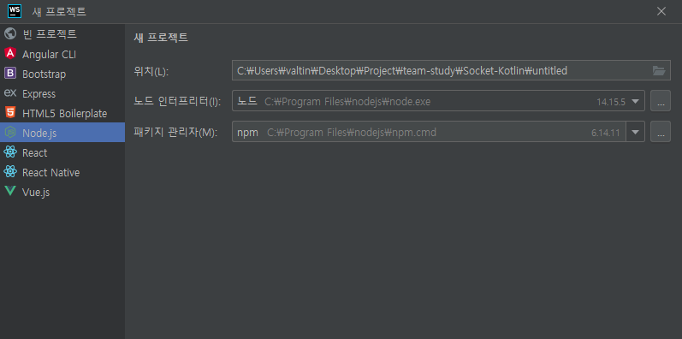
1. 초기화
webstrom의 Node.js프로젝트를 생성하면
npm init을 통한 node의 초기화 과정이 불필요하다
혹은 터미널에서
npm init 명령어를 통해 초기화 가능

Slide 3
2. 필요 모듈 설치
터미널에서
npm install 모듈명
명령어를 통해 설치하자
express: 기본 HTTP 라우팅
socket.io: 소켓 통신
pm2: 노드 모니터링
mysql2: 비동기 방식의 mysql 연동
만약 이렇게 프로젝트 수준에서 설치했지만 오류가 난다면
끝에 –g 명령어를 덧붙어 global, 즉 전역 수준에서 설치하자

Slide 4
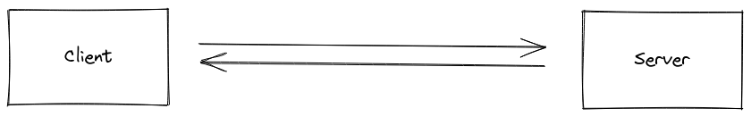
2. 구현
https://socket.io/get-started/
Socket.io의 공식 예제 문서를 보고 구현해보자
작동 방식
Android
Node.js
event emit from client
event on server
event on client
event emit from server
하나의 플랫폼이 event를 emit하면 상대 플랫폼은 해당 event를 on해서 처리한다

